Slide 1




Slide 2








Slide 3





Slide 4


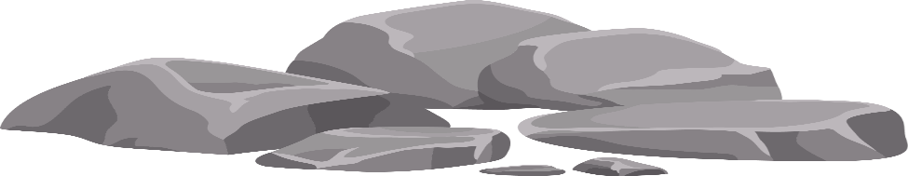
10
6
2 x 4 = ?
12
8

Slide 5

10
12
2 x 6 = ?
14
16

Slide 6

16
20
2 x 9 = ?
18
14

Slide 7
20
18
2 x 10 = ?
22
16

Slide 8

16
12
2 x 7 = ?
18
14

Slide 9



Thứ ... ngày ... tháng ... năm .....
Tiết 1

Slide 10

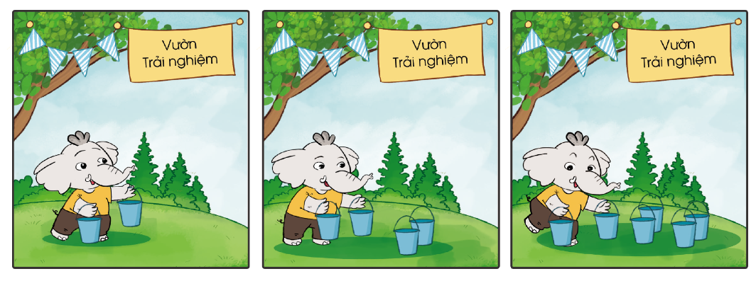
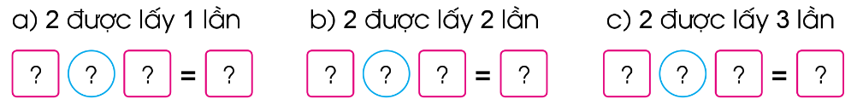
2
x
1
2
2
x
2
4
2
x
3
6

Slide 11
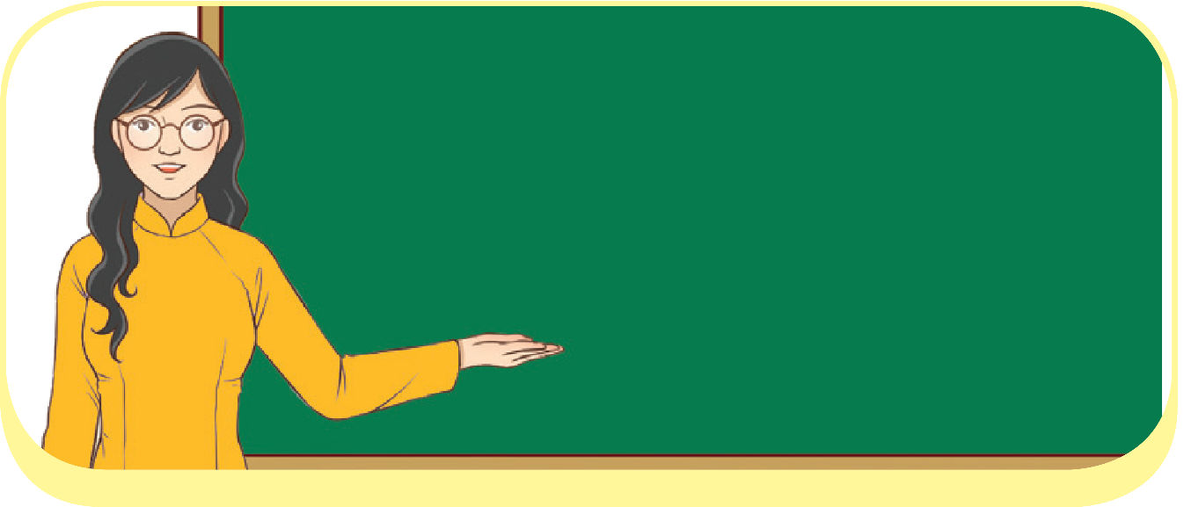
Bài đã củng cố cho chúng ta bảng nhân 2

Slide 12
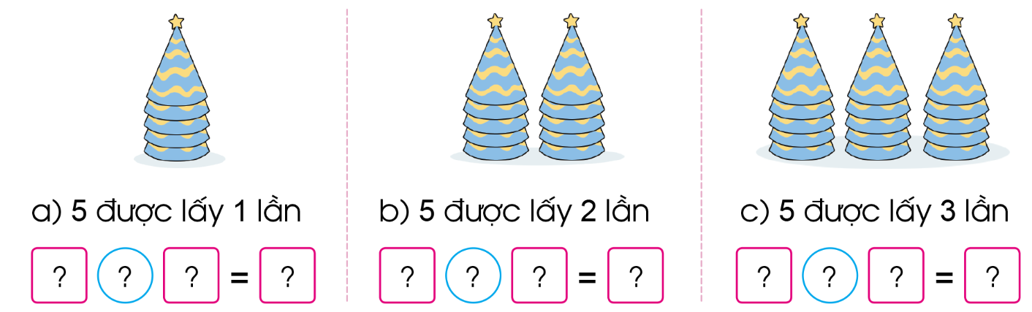
5
x
1
5
5
x
2
10
5
x
3
15

Slide 13
Bài đã củng cố cho chúng ta bảng nhân 5

Slide 14

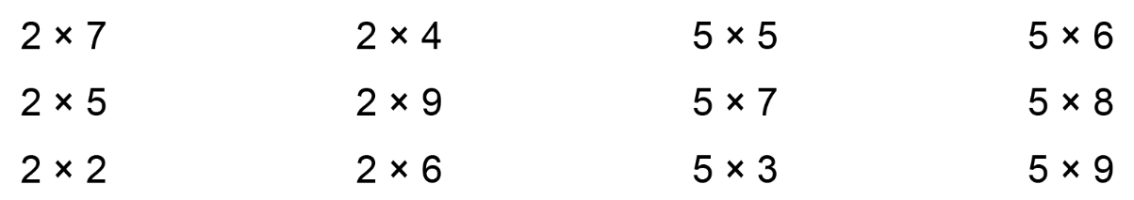

Slide 15








Cùng thỏ gieo hạt
Em hãy điền số thích hợp vào …
14
25
2 x 7 = …
2 x 4 =….
5 x 5 =….
5 x 6 = ….
8
30
2 x 9 =….
5 x 7 = ….
2 x 5 =….
18
35
10
5 x 8 = ….
40
4
2 x 6 = …
5 x 3 = ….
2 x 2 = ….
12
15
5 x 9 = ….
45

Slide 16
Bài học đã cho chúng ta khắc sâu thêm về bảng nhân 2 và bảng nhân 5 đã học.

Slide 17


Slide 18

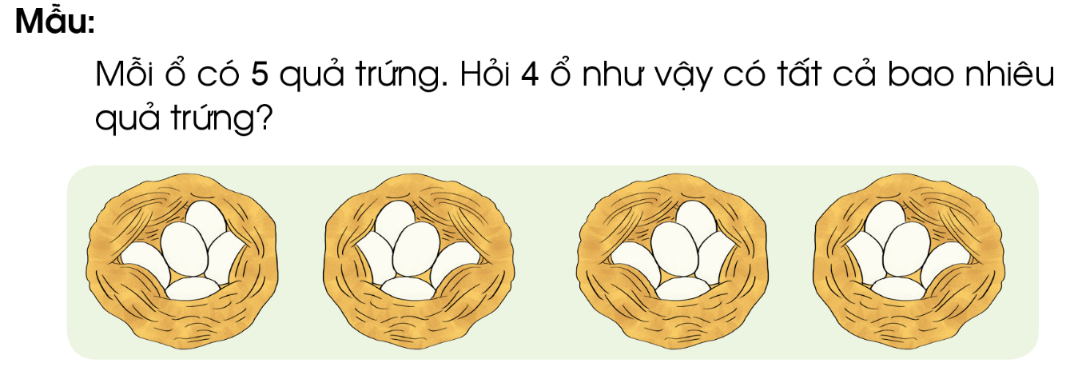
Bài giải:
Số quả trứng trong 4 ổ là:
5 x 4 = 20 (quả)
Đáp số: 20 quả trứng

Slide 19
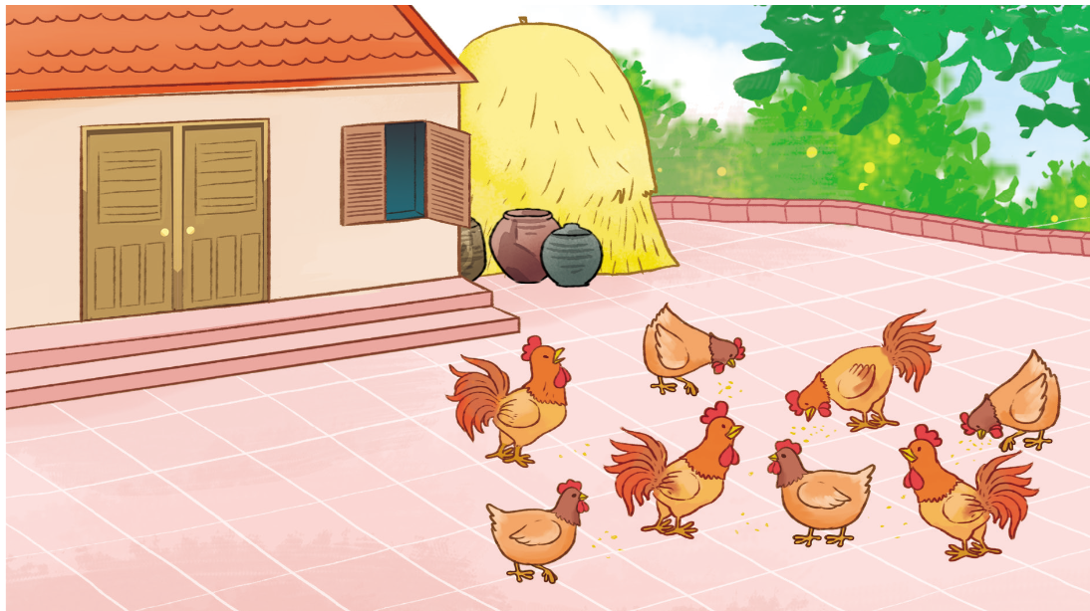
Bài giải:
8 con gà có tất cả số chân là?
2 x 8 = 16 (chân)
Đáp số: 16 chân

Slide 20

Về chuẩn bị cho bài bảng nhân 3

Slide 21


